Slide 1
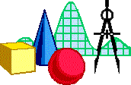
Прямая. Отрезок. Луч. Урок 2

Slide 2
Устный опрос
1) Прямые AD и DA совпадают или нет?
2) Сколько прямых можно провести через одну точку?
3) Чем отличается изображение луча от изображения отрезка?
4) Совпадают ли лучи ВС и СВ?
5) Сколько общих точек могут иметь две прямые?
6) Совпадают ли отрезки МК и КМ?
7) Назовите точку, являющуюся началом луча CD.

Slide 3
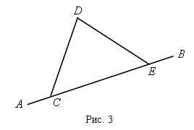
№ 1. Запишите все отрезки, лучи, прямые, изображенные на данном рис.

Slide 4
№ 2. Начертите прямую CD, луч АВ и отрезок EF таким образом, чтобы прямая CD пересекала отрезок EF, но не пересекала луч АВ, а данные отрезок и луч имели бы общую точку S.
№ 3. Начертите отрезок MN, луч KL и прямую РТ таким образом, чтобы у данных фигур не было вообще общих точек.

Slide 5
№ 4. Начертите прямую АВ, луч СД, отрезки MN и XY так, чтобы MN пересекал АВ и СД и не пересекал XY, XY пересекал АВ и не пересекал СД, АВ и СД не пересекались.

Slide 6
№ 5. На прямой обозначены 6 точек так, что расстояние между двумя соседними точками равно 7 см. Найдите расстояние между крайними точками.

Slide 7
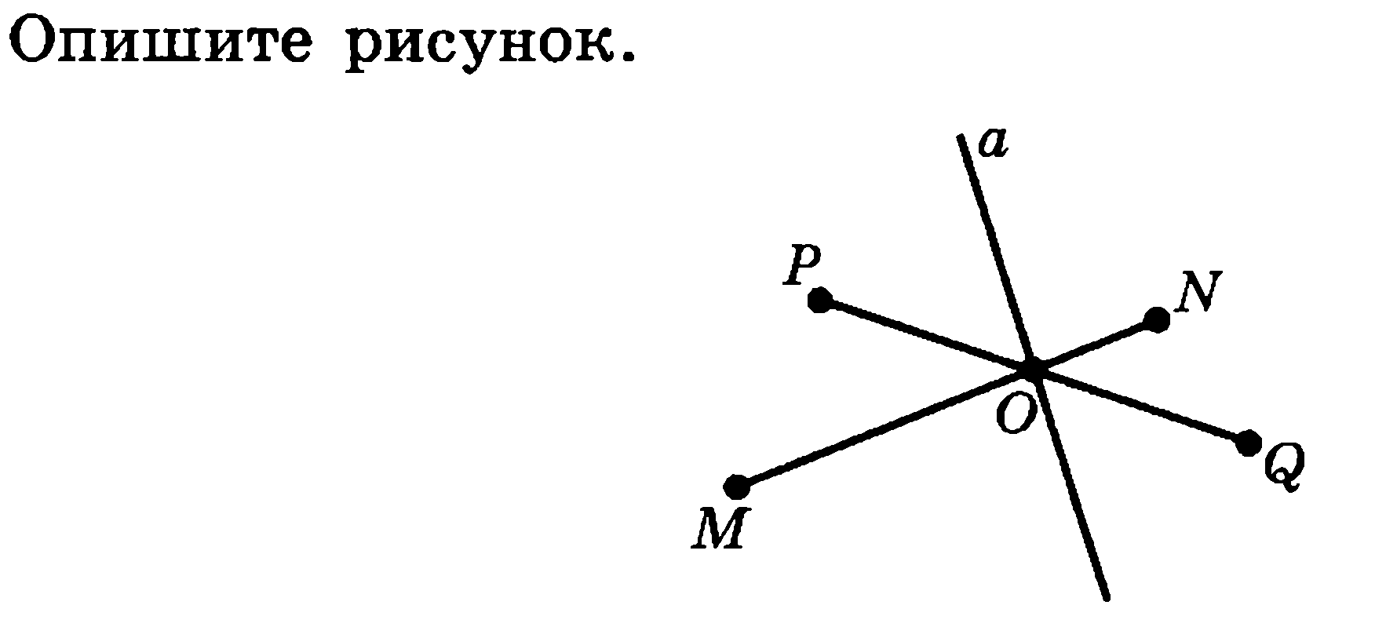
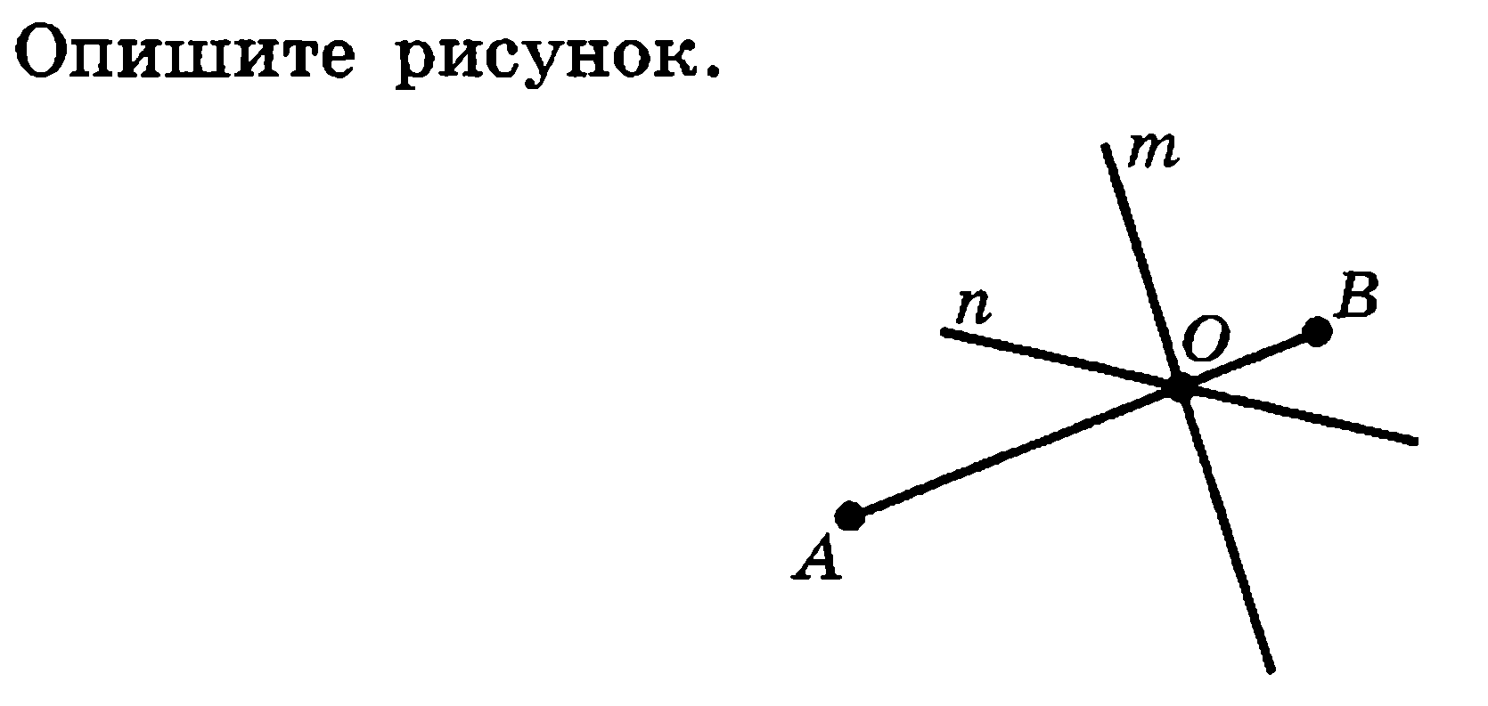
Самостоятельная работа
Вариант 1
1.
2. Начертите прямую СD, луч АВ и отрезки МК и Е так, чтобы прямая СD пересекала отрезок МК, но не пересекала луч АВ, а луч АВ пересекал отрезок ЕF, но не пересекал отрезок МК.
Вариант 2.
1.
2. Начертите прямую АВ, луч ОМ и отрезки СD и ЕК так, чтобы отрезок СD лежал на прямой АВ, луч ОМ пересекал отрезки СD и ЕК. Будет ли прямая АВ ?пересекать луч ОМ

Slide 8
№ 5. На прямой обозначены 6 точек так, что расстояние между двумя соседними точками равно 7 см. Найдите расстояние между крайними точками.

